Slide 1

PROCEDIMENTOS DE GESTÃO DA QUALIDADE EM UM LABORATÓRIO DE ESTAÇÃO DE TRATAMENTO DE ÁGUA
Autores:
Ivan Canale – Biólogo
Joseli Karina Forti – Técnica em Química
Serviço Municipal de Água e Esgoto de Piracicaba

Slide 2
INTRODUÇÃO
Conceito de Qualidade: aspecto primordial quando se trata da aquisição de produtos e serviços, sendo uma forma de diferenciar e destacar empresas, produtos e serviços dentro de um mercado cada vez mais competitivo.
Laboratórios de controle de qualidade de estações de tratamento de água (ETA) devem incorporar elementos de Gestão de Qualidade em seus processos, principalmente pelo fato de serem os principais responsáveis pelo monitoramento da água destinada ao consumo das populações que atendem.
Portaria de Potabilidade da Água (Anexo XX da Portaria de Consolidação nº 5 de 28 de setembro de 2017 do Ministério da Saúde - antiga Portaria MS nº 2914/2011) estabelece no seu Artigo 21º que as análises laboratoriais de controle e vigilância da qualidade da água para consumo humano devem ser realizadas em laboratórios que comprovem a existência de sistemas de gestão da qualidade, conforme requisitos da NBR ISO/IEC17025:2005.

Slide 3
OBJETIVOS
Este trabalho tem como objetivo apresentar alguns procedimentos de controle e gestão da qualidade incorporados à rotina do Laboratório de Controle de Qualidade do Serviço Municipal de Água e Esgoto de Piracicaba (SEMAE – Piracicaba), almejando a melhoria interna e a obtenção de resultados confiáveis no monitoramento da água tratada e distribuída.

Slide 4
MATERIAL E MÉTODOS
SEMAE – Piracicaba: autarquia que realiza todas as atividades relacionadas ao sistema público de abastecimento de água tratada e coleta e tratamento de esgoto do Município de Piracicaba.
Tabela 1: Informações gerais do SEMAE - Piracicaba
População atendida (município de Piracicaba) | 400.949
Abastecimento com água tratada | 100 % da população
Mananciais | 3 superficiais (rio Corumbataí, rio Piracicaba, ribeirão Anhumas), 5 subterrâneos (nascente Ibitiruna, Poço Tanquinho, Tupi Poço II, Tupi Poço III e Tupi Poço IV).
Estações de tratamento de água | Para os mananciais superficiais: 4 ETAs de ciclo completo; para nascente e poços: tratamento simplificado (apenas cloração e fluoretação antes da distribuição).
Reservatórios | 84 (4 desativados)
Capacidade total de reservação | 73 milhões de litros de água
Extensão total da rede | 1594,90 Km
Material de constituição da rede | amianto / ferro fundido / PVC / PEAD / aço galvanizado.
População atendida (município de Piracicaba) | 397.322
Abastecimento com água tratada | 100 % da população
Mananciais | 3 superficiais (rio Corumbataí, rio Piracicaba, ribeirão Anhumas), 5 subterrâneos (nascente Ibitiruna, Poço Tanquinho, Tupi Poço II, Tupi Poço III e Tupi Poço IV).
Estações de tratamento de água | Para os mananciais superficiais: 4ETAs de ciclo completo; para nascente e poços: tratamento simplificado (apenas cloração e fluoretação antes da distribuição).
Reservatórios | 84 (4 desativados)
Capacidade total de reservação | 73 milhões de litros de água
Extensão total da rede | 1594,90 Km
Material de constituição da rede | amianto / ferro fundido / PVC / PEAD / aço galvanizado.

Slide 5
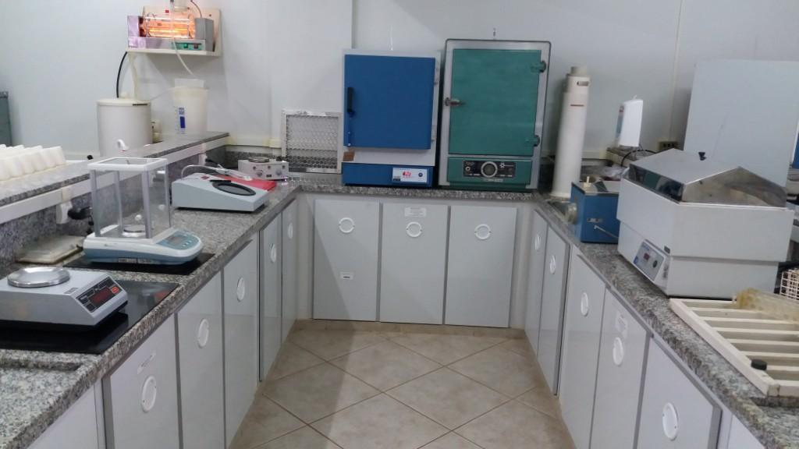
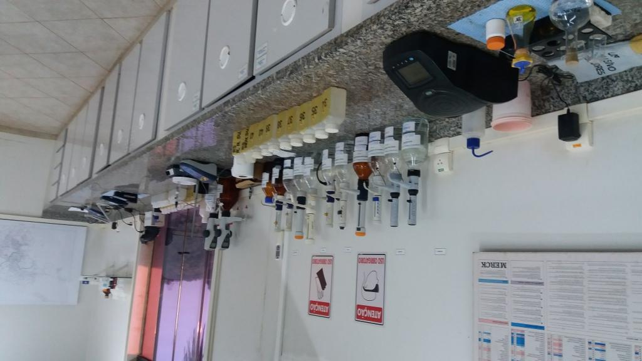
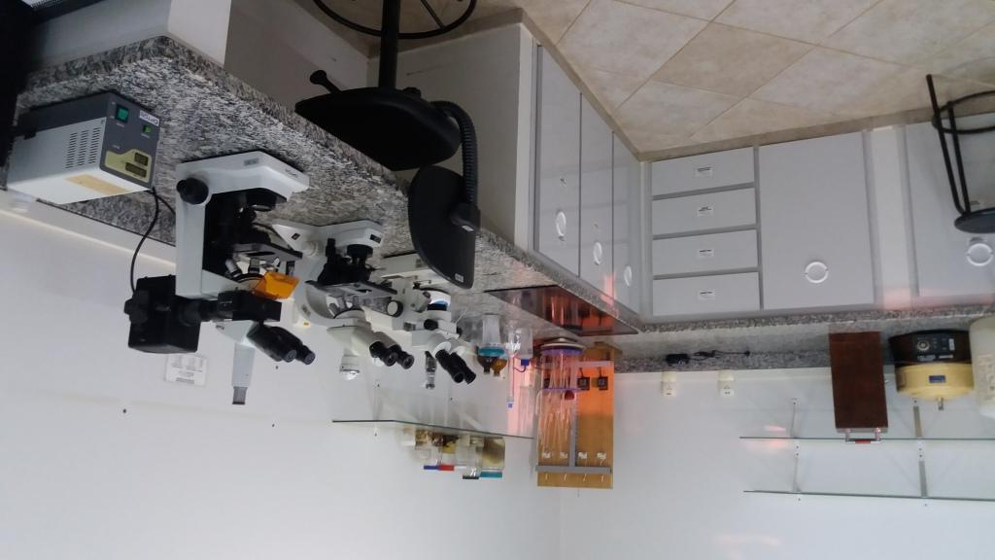
MATERIAL E MÉTODOS
Setor de Controle de Qualidade – SEMAE Piracicaba
Figura 1: Laboratório Bacteriológico
Figura 2: Laboratório Físico-Químico
Figura 1: Laboratório Hidrobiológico

Slide 6
MATERIAL E MÉTODOS
Tabela 2: Parâmetros microbiológicos realizados pelo Laboratório Bacteriológico, tipos de amostra avaliados e metodologias adotadas
Parâmetro | Tipo de amostra | Metodologia
Coliformes Totais / Escherichia coli | Água tratada | Substrato Enzimático (presença/ausência)
Coliformes Totais / Escherichia coli | Água bruta | Membrana filtrante
Contagem Padrão de Bactérias Heterotróficas | Água bruta / tratada | Contagem em placas (técnica de pour plate)
Parâmetro | Tipo de amostra | Metodologia
Coliformes Totais / Escherichia coli | Água tratada | Substrato Enzimático (presença/ausência)
Coliformes Totais / Escherichia coli | Água bruta | Membrana filtrante
Contagem Padrão de Bactérias Heterotróficas | Água bruta / tratada | Contagem em placas (técnica de pourplate)
Tabela 3: Parâmetros físico-químicos realizados pelo Laboratório Físico-Químico, tipos de amostra avaliados e metodologias adotadas
Parâmetro | Tipo de amostra | Metodologia
pH | Água bruta / decantada /tratada | Potenciométrico
Cor | Água bruta / decantada / filtrada / tratada | Colorimétrico (monocromático)
Turbidez | Água bruta / decantada / filtrada / tratada | Nefelométrico
Cloro Residual Livre | Água decantada / filtrada / tratada | Colorimétrico
Flúor | Água filtrada / tratada | Íon Seletivo
Ferro solúvel, Alumínio solúvel, Manganês solúvel | Água bruta / decantada / tratada | Colorimétrico

Slide 7
MATERIAL E MÉTODOS
Início do processo de implantação: 2016.
Realização de cursos de gestão e controle da qualidade analítica, visitas a laboratórios que possuem sistemas de gestão de qualidade, leitura de manuais e também a experiência de alguns membros da equipe do laboratório.
Elaboração dos Procedimentos Operacionais Padrão (POPs): descrição detalhada, clara e coerente de cada um dos procedimentos analíticos, adequando-os ao Standard Methods for the Examination of Water and Wastewater (2012).
Elaboração e atualização das planilhas e formulários utilizados para registro e inserção de informações sobre preparo de reagentes e meios de cultura, coleta e recebimento de amostras, resultados analíticos, controle de temperatura de estufas e banho-maria, etc.

Slide 8
MATERIAL E MÉTODOS
Laboratório Bacteriológico: uso de cepas bacterianas de referência:
  Pseudomonas aeruginosa – Coleção de Cultura Cefar Diagnóstica CCCD – P007 (bactéria não coliforme).
  Enterobacter aerogenes – Coleção de Cultura Cefar Diagnóstica CCCD – E001 (coliforme total).
  Escherichia coli – Coleção de Cultura Cefar Diagnóstica CCCD – E008.
Participação regular em programas de ensaios interlaboratoriais externos: mecanismo que permite a comparação de resultados analíticos entre diferentes laboratórios. Possibilita classificar o performance dos resultados em: Excelente, Bom, Aceitável (indicando desempenho proficiente no ensaio), Necessita Melhora e Incompatível (desempenho não proficiente no ensaio). Provedores de programas interlaboratoriais: “ABES/PROAGUA” (www.proaguaambiental.com.br) e “Programa de Ensaios de Proficiência” da SABESB (www.labwin.net/sabesp) (este último de participação gratuita).

Slide 9
MATERIAL E MÉTODOS
Laboratório Físico-Químico: uso de padrões de referência e calibração de equipamentos. Os padrões são testados diariamente frente às metodologias analíticas e equipamentos e tem como objetivos garantir a qualidade e precisão dos resultados analíticos, avaliar soluções, reagentes e equipamentos utilizados, promovendo a melhoria contínua dos processos laboratoriais.
  Calibração e aferição do pHmetro: Soluções-Tampão adquiridas comercialmente - geralmente padrões de pH 4,00, pH 7,00 e pH 10,00.
  Soluções de Formazina são utilizadas para calibração e verificação dos turbidímetros. São utilizados diversos padrões, numa faixa de valores que vai de 0 a 800 UNT.
  Soluções de compostos de platina/cobalto para calibração e verificação de equipamentos de medição de cor.
  Utilizam-se soluções de sulfato de alumínio e potássio como padrão para análises de alumínio solúvel; soluções de permanganato de potássio para o cloro residual livre; soluções de sulfato ferroso amoniacal para ferro solúvel; soluções de fluoreto de sódio para flúor; e soluções de sulfato de manganês para manganês solúvel.

Slide 10
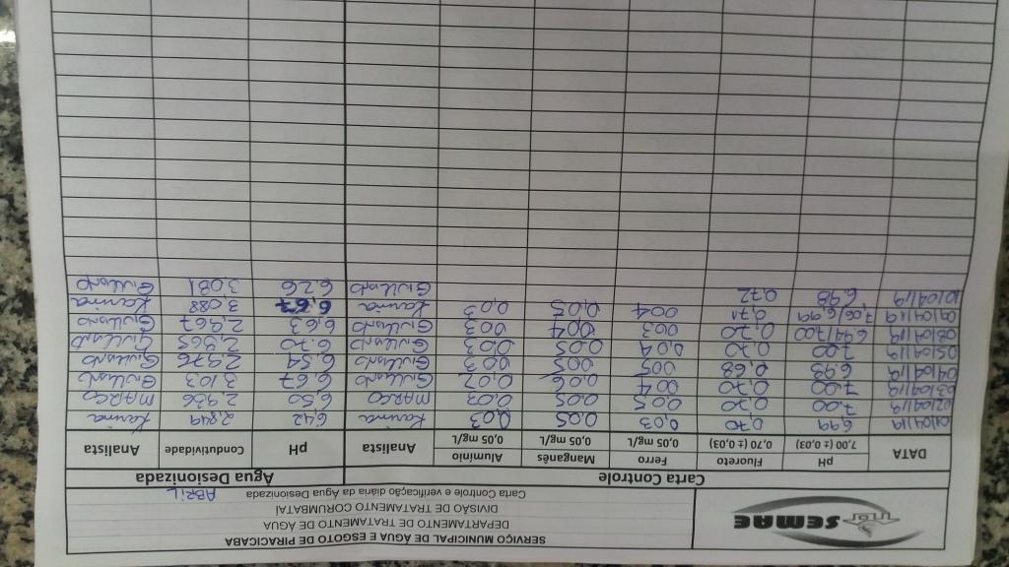
MATERIAL E MÉTODOS
Cartas Controle: registro diário dos resultados dos padrões de referência; livro que tem a finalidade de registrar e detectar de forma mais rápida e eficaz possíveis problemas nas metodologias, soluções e reagentes em uso; os resultados não podem ficar fora da faixa de aceitabilidade da concentração do padrão.
Faixas de aceitabilidade dos padrões:
Para análise de pH: padrão = 7,00 (± 0,03)
Para análise de turbidez: padrão = 10,0 (± 1,0) UNT
Para análise de cor: atualmente utilizamos apenas água desionizada como padrão = 0
Para análise de alumínio: padrão = 0,05 (± 0,02) mg/L
Para análise de cloro livre: padrão = 2,5 (± 0,2) mg/L
Para análise de ferro: padrão = 0,05 (± 0,02) mg/L
Para análise de flúor: padrão = 0,70 (± 0,03) mg/L
Para análise de manganês: padrão = 0,05 (± 0,02) mg/L

Slide 11
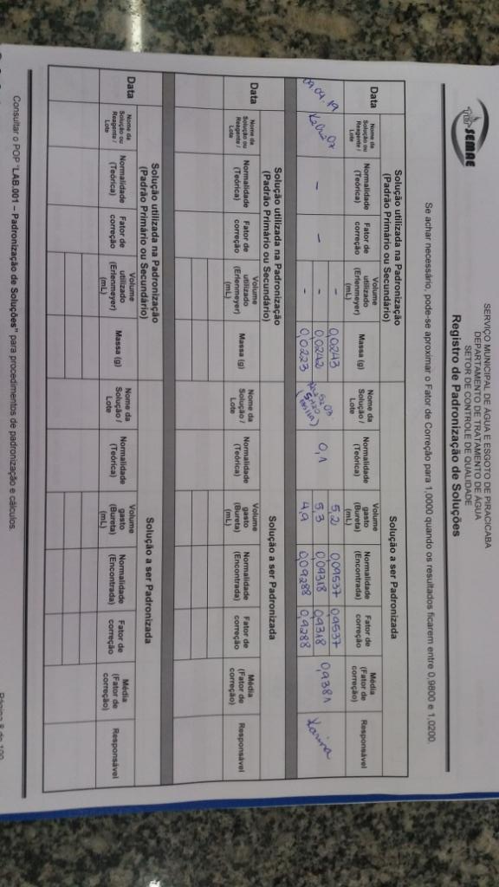
MATERIAL E MÉTODOS
Padronização (ou Fatoração) de Soluções: soluções ou reagentes preparados no laboratório, com o passar do tempo, podem sofrer alterações nas suas concentrações, influenciando nos resultados das análises. Por meio da Padronização, é possível aferir as concentrações das soluções e, caso haja alterações nas concentrações, corrigi-las através do cálculo do “fator”. Frequência mínima mensal; dados são registrados em livro.

Slide 12
RESULTADOS E DISCUSSÃO
Implantação dos procedimentos de gestão e controle de qualidade analítica apresentados implicou na necessidade de alguns investimentos, principalmente para aquisição de padrões de referência, cepas padrão e para custear a participação em Programas Interlaboratoriais (ABES/PROAGUA).
Recursos humanos (técnicos e analistas): boa adaptação e comprometimento de todos aos novos procedimentos na rotina de trabalho.
Procedimentos Operacionais Padrão (POPs) possibilitaram aos técnicos do setor trabalharem de maneira padronizada, reduzindo a variabilidade dos dados produzidos e aumentando a confiança nas metodologias analíticas adotadas.
Uso de cepas bacterianas: avaliação da performance das metodologias, meios de cultura, funcionamento e estabilidade da temperatura das estufas de incubação; reliazação de testes com meios de cultura e kits de análise de diferentes marcas comerciais.

Slide 13
RESULTADOS E DISCUSSÃO
Participação em programas de ensaios interlaboratoriais externos: análise crítica dos dados obtidos, aprimoramento técnico e melhoria contínua, buscando-se gerar resultados consistêntes e confiáveis. Quando nestes ensaios ocorrem resultados não-conformes, é feita uma análise crítica, na busca por possíveis fontes de erros (problemas com reagentes, meios de cultura, calibração de equipamentos, procedimentos metodológicos).
Uso de padrões de referência e Cartas Controle: ferramentas para avaliação das técnicas e dos profissionais envolvidos com o trabalho do laboratório, possibilitando verificar diariamente as necessidades de calibrações e/ou manutenções de equipamentos, reagentes deteriorados e, eventualmente, a necessidade de atualização ou treinamento aos funcionários.
Fatoração das soluções: forma eficaz de garantir a concentração real das soluções utilizadas nas análises, de forma a obter maior precisão e confiabilidade nos resultados.
Registros dos dados dos procedimentos de controle de qualidade em planilhas: possibilita a rastreabilidade dos ensaios, permitindo uma avaliação mais criteriosa dos dados produzidos, facilitando a detecção de possíveis erros.

Slide 14
CONCLUSÃO
Este trabalho demonstra que é possível, através da reorganização da rotina de trabalho, elaboração de manuais de procedimentos, formulários, planilhas para registros e alguns investimentos, incorporar instrumentos de controle e gestão de qualidade analítica num laboratório de controle de qualidade de água para consumo humano.
Maior confiança nos resultados analíticos produzidos, inclusive para as tomadas de decisões quanto aos procedimentos operacionais nas estações de tratamento de água.
Obtenção de boas avaliações nos programas de ensaios interlaboratoriais externos.
Não foi objetivo desse trabalho pleitear o credenciamento ou acreditação dos laboratórios do SEMAE pelo INMETRO ou outro órgão.
Não houve contratação de consultorias para implantação desse programa; todo o trabalho foi desenvolvido pela própria equipe do laboratório, por meio de estudos e pesquisas bibliográficas, participação em cursos e capacitações, visitas a outros laboratórios e pela experiência de alguns membros da equipe.

Slide 15
REFERÊNCIAS
APHA, AWWA & WEF - Standard Methods for the Examination of Water and Wastewater, 22th Ed., Washington, 2012.
BRASIL, Ministério da saúde.Anexo XX da Portaria de Consolidação nº 5 de 28 de setembro de 2017 do Ministério da Saúde – Dispõe sobre os procedimentos de controle e vigilância da qualidade da água para consumo humano e seu padrão de potabilidade. Brasília, 28 de setembro de 2017.
FUCHS, C. M. M. Curso: Implantação de Controle de Qualidade em Laboratórios de Microbiologia de Água, segundo critérios da ISSO/IEC 17025. Câmara Técnica de Saúde Pública, ABES, 2012.
OLIVARES, I. R. B. Gestão da Qualidade em Laboratórios, Campinas, SP: Editora Átomo, 101 p., 2006.
PRIANTI JUNIOR, N.G. Implantação de um sistema de qualidade em uma estação de tratamento de médio porte. In: Congresso Brasileiro de Engenharia Sanitária e Ambiental, 22, 2003. Joinville. Anais... Joinville: ABES, 2003. (CD ROM).

